Slide 1
ÖĞRETİM TEKNOLOJİLERİNİN TEMELLERİ
Dr. Tuğba Öztürk
tozturk@ankara.edu.tr

Slide 2
Bilgisayar ve Öğretim Teknolojileri
Bilgisayar eğitimi?
Bilgisayar destekli eğitim?
Öğretim tasarımı?

Slide 3
Öğretim teknolojisi nedir?
Eğitim teknolojisinden farkı nedir?
Hangi disiplinleri kapsar?
Neden eğitim teknolojisi?

Slide 4
Öğretim Teknolojisi
Öğretim teknolojisi, öğrenmeyle ilgili sorunların analizi ve çözümünde insanları, yöntemleri, düşünceleri, araç-gereçleri ve organizasyonu içeren karmaşık ve tümleşik bir süreçtir (Ergin,1995).

Slide 5
Öğretim Teknolojisi
Etkili ve verimli eğitim ortamlarını düzenlemeye yönelik süreç, insan ve araçlardır.
Bireyin nasıl öğrendiğine dair kuramlardan, öğretim ve iletişim kurumlarına kadar birçok konu eğitim teknolojisi kapsamındadır. Bu kuramların kendi içinde devinimleri olmakla birlikte, öğretim teknolojisi çatısı altında ele alındığında bir birleri ile etkileşim halinde oldukları görülmektedir.
Yeni bir bilgi, bir uygulama, bir yaklaşım beraberinde diğer boyutları da etkilemektedir. Bu bağlamda ele alındığında, öğretim teknolojisi oldukça dinamik bir yapıya sahiptir. Dolayısıyla öğretim teknolojisi araştırmacıları alanı yakından takip etmeli, doğru sonuca varabilmek için doğru yöntemleri kullanmalıdır.

Slide 6
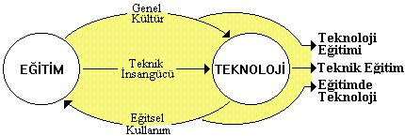

Slide 7
Hangi disiplinleri kapsar?
Eğitim Bilimleri
İletişim
Psikoloji
Sosyoloji

Slide 8
Eğitim Bilimleri
Öğrenme
Öğrenme özellikleri
Öğrenme çevresi

Slide 9
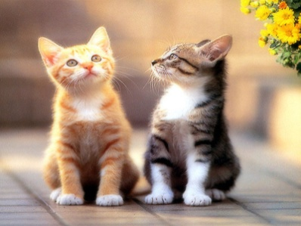
Öğrenme Nedir? Öğrenmeyi Etkileyen Uyarıcılar nelerdir?
Bağlantıcılık, Bilişsel yaklaşım, yapılandırmacı yaklaşım, davranışçı yaklaşım
Öğrenmelerin nasıl gerçekleştiğini daha iyi anlayabilmek için öğrenme ilkelerine göz atmakta yarar vardır.

Slide 10
Öğrenme
basitten karmaşığa,
kolaydan zora,
somuttan soyuta,
yakın çevreden uzak çevreye doğru oluşur.
Somut bilgiler daha kısa sürede kazanılır ve daha kolay öğrenilir.

Slide 11
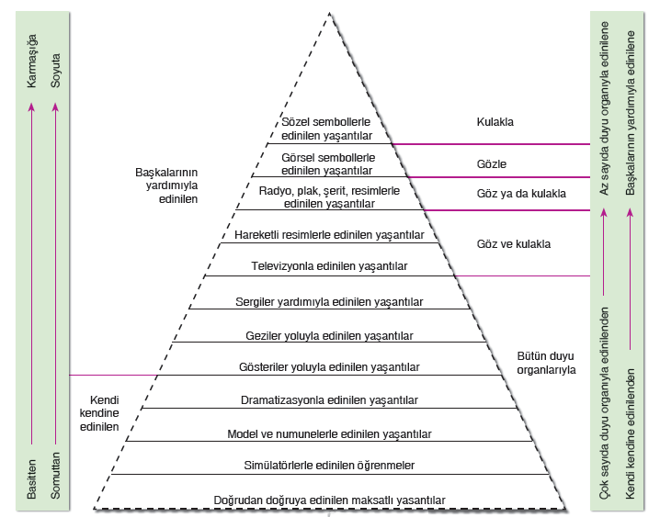
DALE’NİN YAŞANTI KONİSİ

Slide 12
Kaynakça
Demirel, Ö. (2008). Öğretim İlke ve Yöntemleri: Öğretme sanatı (14. Baskı). Ankara: Pegem A Yayıncılık.
Senemoğlu, N. (2009). Gelişim, öğrenme ve öğretim: Kuramdan uygulamaya. Ankara: Pegem A Yayıncılık.
Seferoğlu, S. Sadi (2009). Öğretim teknolojileri ve materyal tasarımı. Ankara: Pegem A Yayıncılık.

Slide 13
Psikoloji

Slide 14
Tutum
Duygu
Düşünce
Davranış

Slide 15
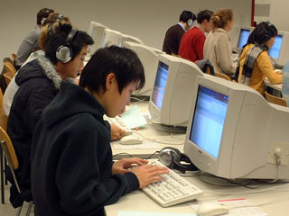
ÖZDENETİMLİ ÖĞRENME

Slide 16
ÖZDENETİMLİ ÖĞRENME
Özdenetim,
öğrenme ihtiyaçlarını belirlemek,
hedefleri oluşturmak,
öğrenim kaynaklarını saptamak,
öğrenme stratejilerini seçmek ve uygulamak,
öğrenme sonuçlarını değerlendirmek için başkalarının yardımıyla veya yardımsız bireylerin insiyatifindeki süreçtir.

Slide 17
ÖZ YETERLİLİK
Öz yeterlik,bireyin,farklı durumlarla başetme,belli bir etkinliği başarma yeteneğine,kapasitesine ilişkin kendini algılayışıdır,inancıdır, kendi yargısıdır.

Slide 18
Konu Başlıkları
Eğitimde program geliştirme süreci
Program geliştirme nedir?
Eğitim programı nedir?
Bir eğitim programının ögeleri
Eğitim programının işleyişi
Program geliştirme sürecinde yer alan ögeler
Eğitim Durumlarının Seçilmesi
Eğitimde program geliştirme modelleri

Slide 19
Eğitim Programı Nedir?
Eğitim programı, öğrencilere kazandırmayı düşündüğümüz davranışların nasıl kazandırılacağının planlanmasıdır.
Belli öğrencileri belli zaman süreci içinde yetiştirmeye yönelik düzenli eğitim durumlarıdır.

Slide 20
Eğitim Programı
Bir eğitim programı, okullarımızda öğrencilerden beklenen öğrenmeyi (eğitsel yaşantıyı) meydana getirebilmek için planlanmış etkinliklerin tümünü göstermektedir.
Bir eğitim programı:
Niçin eğitim?
Neler nasıl öğretilecek?
Ne kadar öğrenildiği nasıl anlaşılacak?
sorularının karşılığı olan üç ögeden oluşmaktadır.

Slide 21
Eğitim Programı

Slide 22
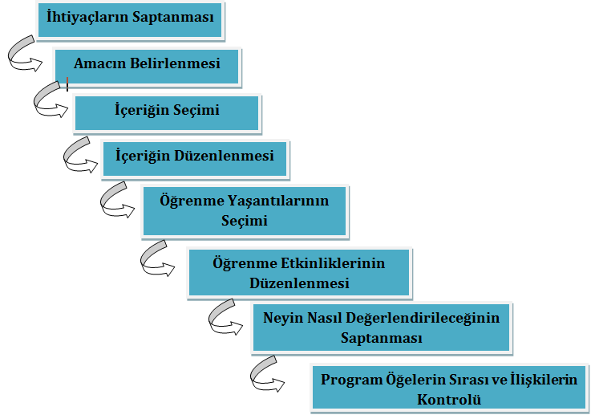
Program Geliştirme Nedir? (2)

Slide 23
Kaynakça
Demirel, Ö. (2009). Kuramdan uygulamaya eğitimde program geliştirme (12. Baskı). Ankara: Pegem A Yayıncılık.
Demirel, Ö. (2008). Öğretim İlke ve Yöntemleri: Öğretme sanatı (14. Baskı). Ankara: Pegem A Yayıncılık.
Ertürk, S. (1997). Eğitimde program geliştirme. Ankara: Meteksan A.Ş.
Seferoğlu, S. Sadi (2009). Öğretim teknolojileri ve materyal tasarımı. Ankara: Pegem A Yayıncılık.
Sönmez, V. (2007). Program geliştirmede öğretmen elkitabı. Ankara: Anı Yayıncılık.

Slide 24
İletişim Bilimleri

Slide 25
İLETİŞİM SÜRECİNİN ÖĞELERİ
İletişim sürecinin temel öğeleri kaynak, kodlama, mesaj, kanal, kod çözme, alıcı ve geri bildirimdir.
KAYNAK
Mesajı ileten birim.
Kendini geliştirmesi önemlidir.
MESAJ
İletişimin içeriği
ALICI
Mesajın gönderildiği birim
Öğretmen
Öğrenci
Mesaj
Kanal
Yöntem
KANAL
Mesajın sunuluş biçimi.
Birden çok duyu organına hitap etmek önemlidir.
DÖNÜT
Alıcının mesaja verdiği tepki.
Aydınlatıcı yankı

Slide 26
Fatih Projesi

Slide 27
Teknolojinin etkisinde eğitim
Yaşam boyu öğrenme
Flipped classroom (ters yüz edilmiş sınıflar)
Mikro öğretim
Bağlantıcılık kuramı

Slide 28
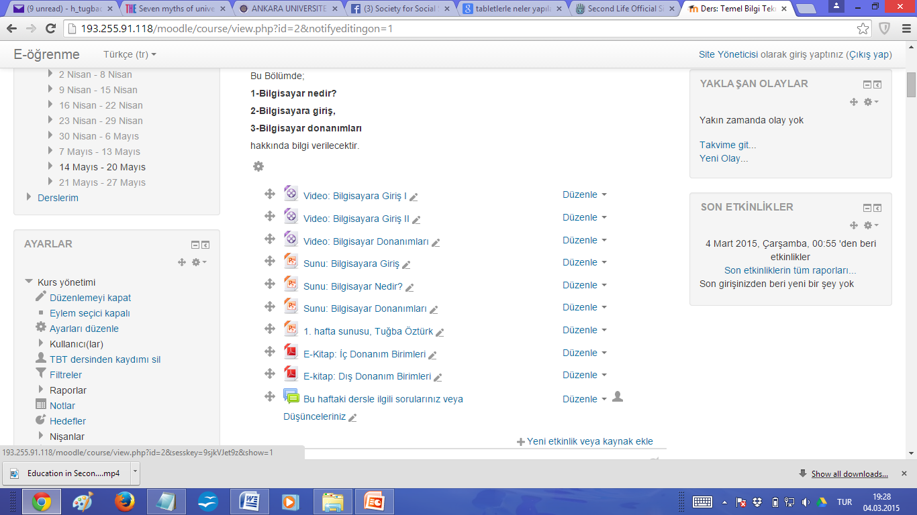

Slide 29
Eğitim kuram ve yöntemlerinde değişim
Uzaktan Eğitim öncülüğünde
Eğitim paradigmalarında değişim
Flipped Classroom (Ters yüz edilmiş sınıflar)
MOOCs
Bağlantıcılık (connectivism) kuramı

Slide 31
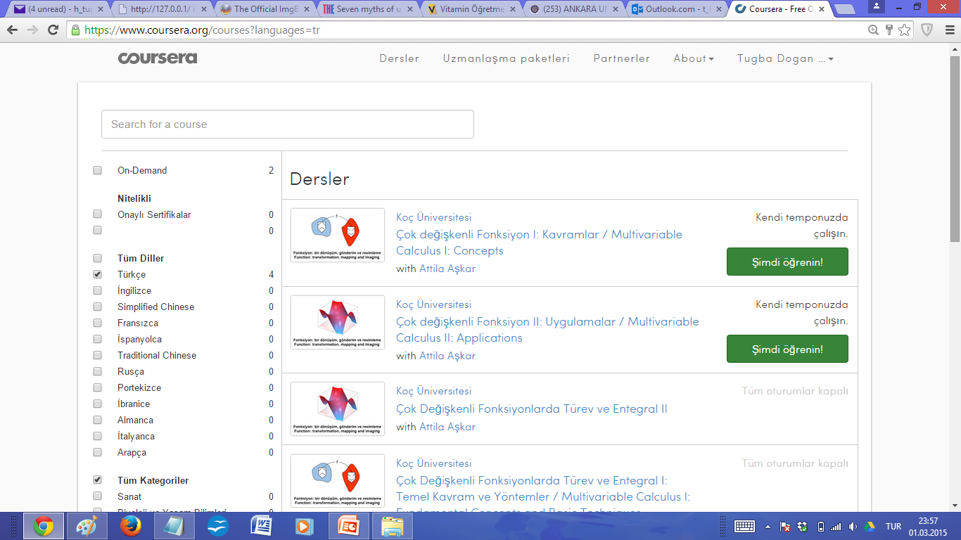

Slide 32
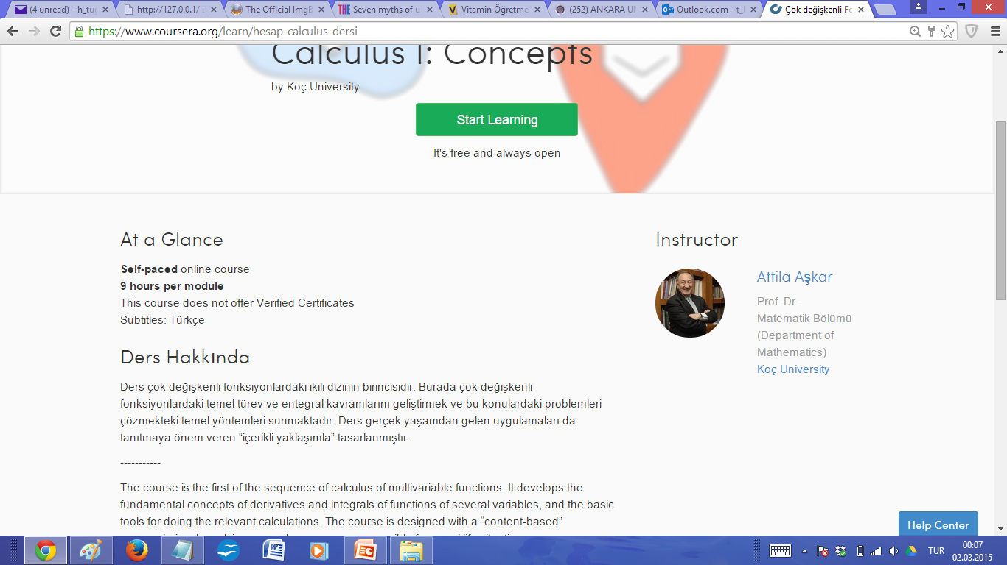

Slide 33
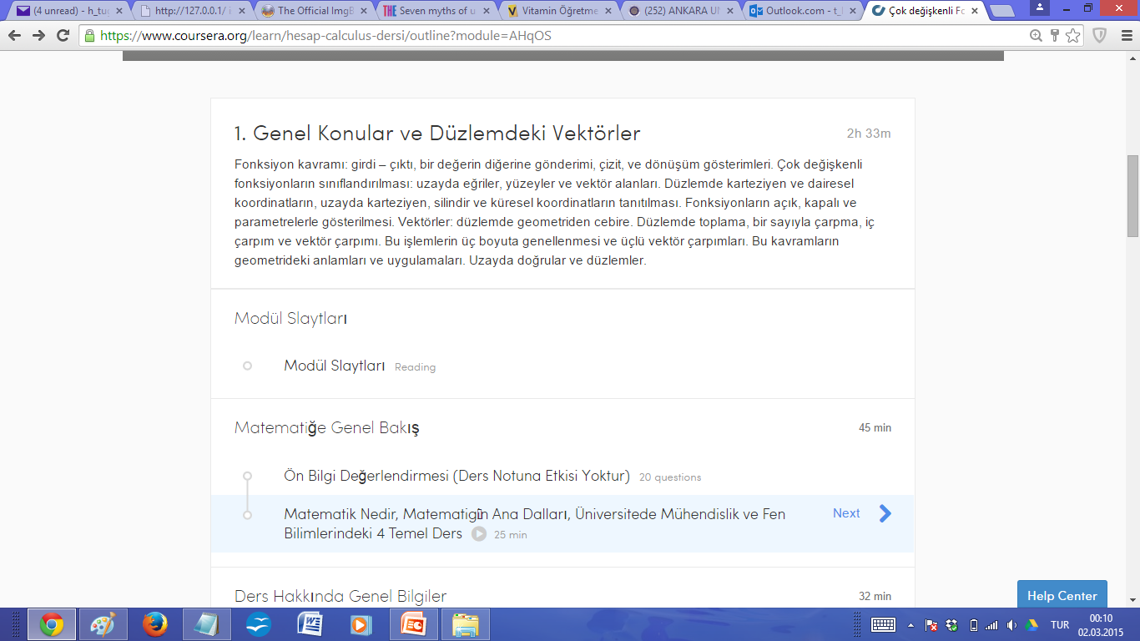
Video
Geri

Slide 34
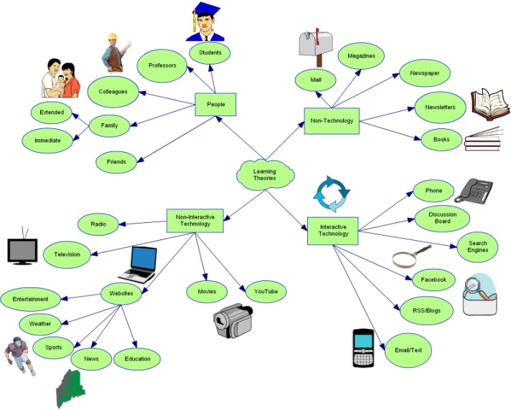
Connectıvısm (Bağlantıcılık)
Siemens (2004) ve Downes (2012), organik yapısıyla (örneğin, hızla büyüyen, değişen ve yayılan yapısıyla) ortaya çıkan bilginin davranışçı, bilişsel veya yapılandırmacı öğrenme kuramlarıyla açıklanamayacak kadar karmaşık olduğunu belirtip, yaklaşımlarıyla bir ağ resmini betimlemişlerdir.
Buna göre, bu ağ resminin içinde düğümler (nodes) vardır ve bu düğümler öğrenenlerin bağlandığı, temas ettiği herhangi bir şey olabilir, tıpkı insanlar, kaynaklar ve bir takım araçlar gibi.

